Slide 1

НОМИНАЦИЯ
«Электронный образовательный ресурс профессионального направления»
https://mgatk.by/category/meropriyatiya-metodkabinet

Slide 2
Учреждение образования «Марьиногорский государственный ордена «Знак почета»
аграрно-технический колледж имени В.Е. Лобанка»
Использование электронных образовательных ресурсов на учебных занятиях по учебному предмету «Эксплуатационные материалы»
Автор:
Вершаль Ольга Васильевна,
преподаватель высшей
квалификационной категории

Slide 3
Актуальность темы:
Практика использования ЭОР на примере учебного предмета «Эксплуатационные материалы», показывает, что в процессе изучения учебного материала электронный образовательный ресурс позволяет:
оптимизировать образовательный процесс,
повысить интерес обучающихся к изучению предмета,
повысить темп учебного занятия,
систематизировать образовательные источники: электронные библиотечные системы, технологии искусственного интеллекта, мультимедийные презентации, видеоматериалы, а также тестовые задания по изучаемым темам на этапе входного контроля, при изложении нового материала и на этапе закрепления знаний.

Slide 4
Цели работы:
повышение интереса обучающихся к изучению учебного предмета «Эксплуатационные материалы»;
создание условий для осознания необходимости получения знаний, требуемых для будущей профессиональной деятельности;
повышение эффективности усвоения учебного материала посредством использования электронных образовательных ресурсов.

Slide 5
Задачи работы:
раскрыть сущность процесса повышения эффективности усвоения учебного материала обучающимися в процессе изучения учебного предмета «Эксплуатационные материалы»;
определить возможности применения информационно-компьютерных технологий в процессе изучения учебного предмета «Эксплуатационные материалы»;
разработать методическое обеспечение процесса, способствующее эффективному усвоению учебного материала обучающимися в процессе изучения учебного предмета «Эксплуатационные материалы».

Slide 6
Современные технологии в области образования включают набор инновационных решений, таких как образовательные информационные системы с возможностью тестирования обучающихся, технологии визуализации и удаленного доступа к образовательным ресурсам, дополненной и виртуальной реальности, устройства и приложения, отслеживающие активность обучающегося, накапливающие и анализирующие данные о нем.
Такие технологии позволяют учитывать потребность обучающегося и создавать персонализированные «образовательные траектории», а также масштабировать необходимые знания, визуализировать и детализировать образовательный процесс.

Slide 7
Проектирование учебных занятий начинается с составления плана изучения темы, в котором использование средств ИКТ оптимально распределяется по всем этапам учебного занятия.
При этом обязательно учитыватся следующее:
содержание изучаемого материала;
наличие компьютерных средств;
необходимость чередования различных типов компьютерных средств; классические требования к занятию.

Slide 8
Для конкретного учебного занятия составляется временная структура, отбираются наиболее эффективные средства, рассматривается целесообразность их применения в сравнении с традиционными средствами.
Отобранные материалы оцениваются во времени, так как их продолжительность не должна превышать санитарные нормы. При недостатке компьютерного иллюстрированного или программного материала проводится поиск в Интернете. После из найденных материалов составляется тематическая учебная презентация по теме учебного занятия.

Slide 9
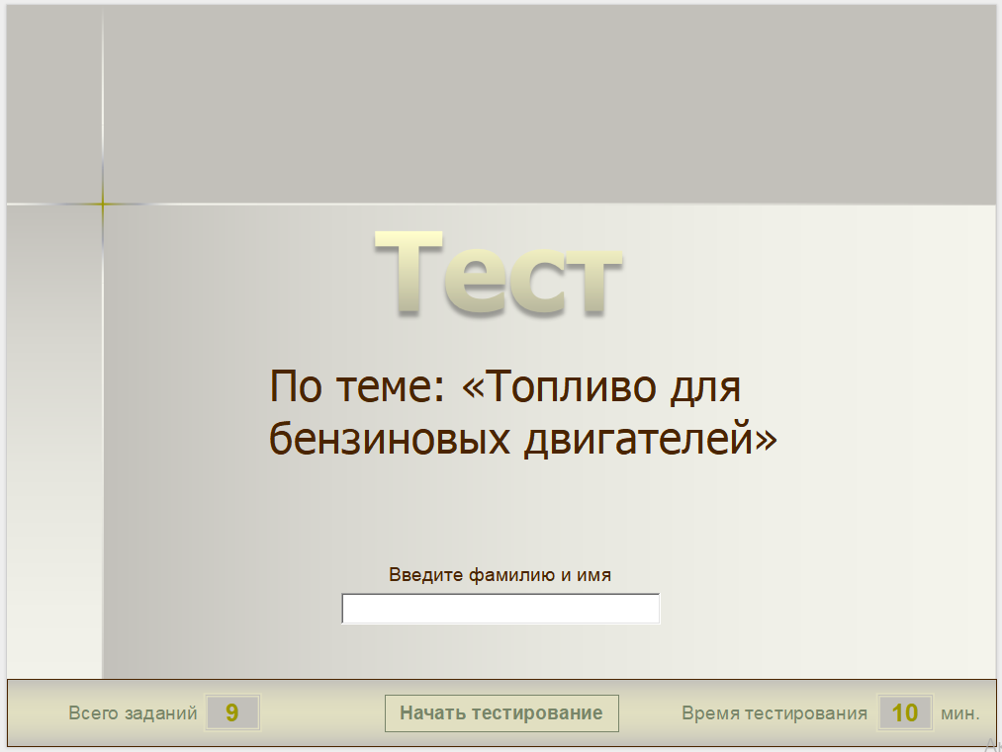
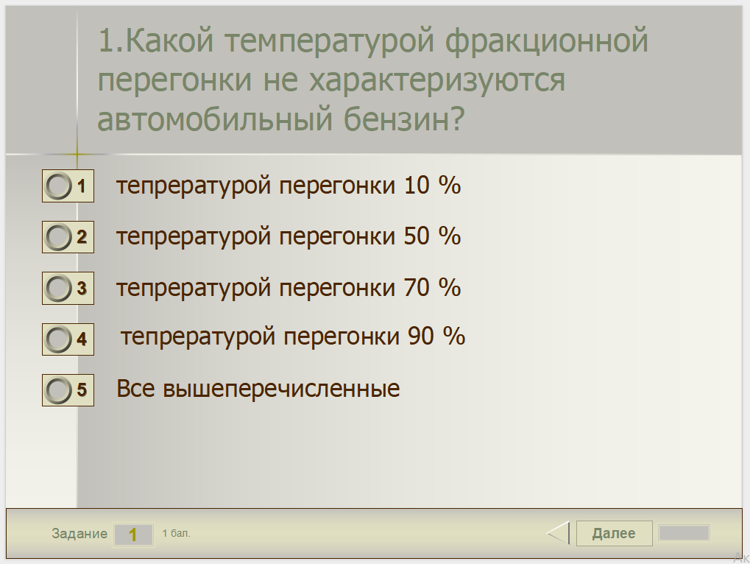
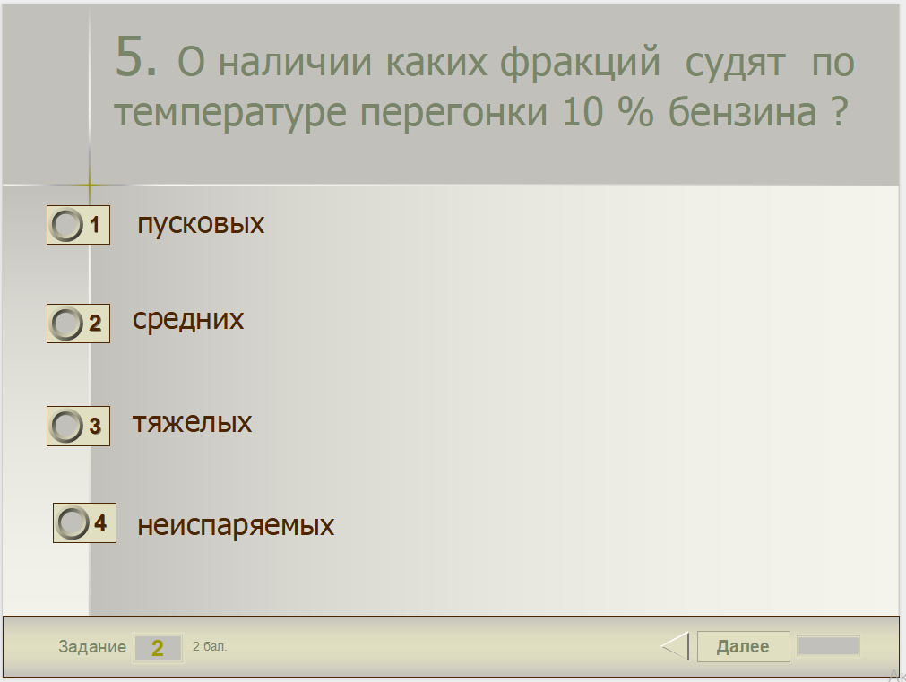
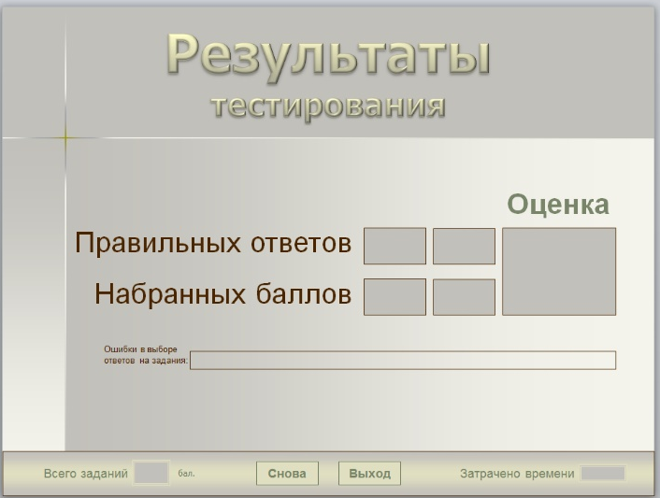
При повторении учебного материала в начале учебного занятия часть обучающихся проходят тестирование в программе TestKit. По его окончании обучающиеся сразу видят количество правильных ответов, набранных баллов и отметку по итогу тестирования.

Slide 10
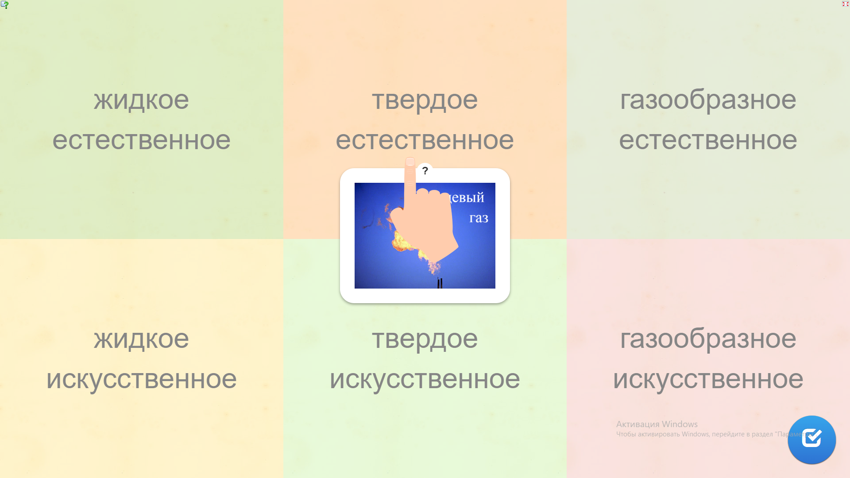
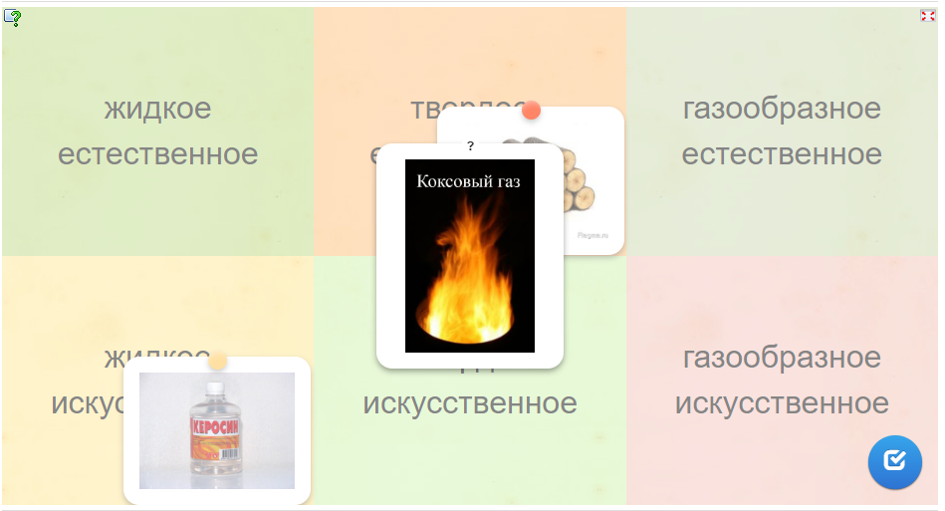
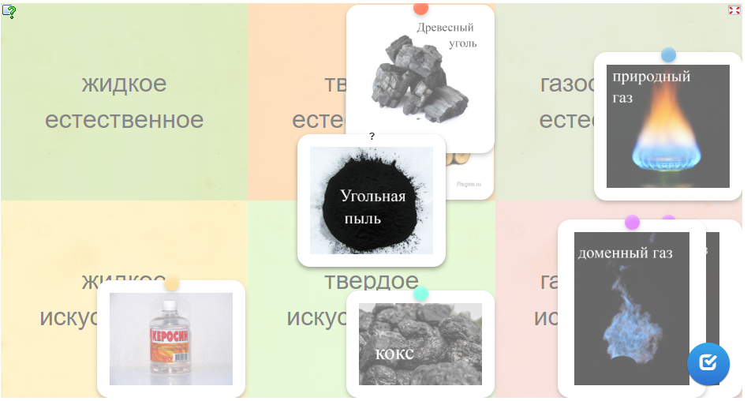
Оставшаяся часть группы задействована на выполнении задания у интерактивной доски.
https://learningapps.org/display?v=p6m1t89ja18
В результате вся группа включена в мыслительную деятельность, готова к восприятию нового материала. Степень самостоятельности при таком виде деятельности может быть либо полной, либо частичной.

Slide 11
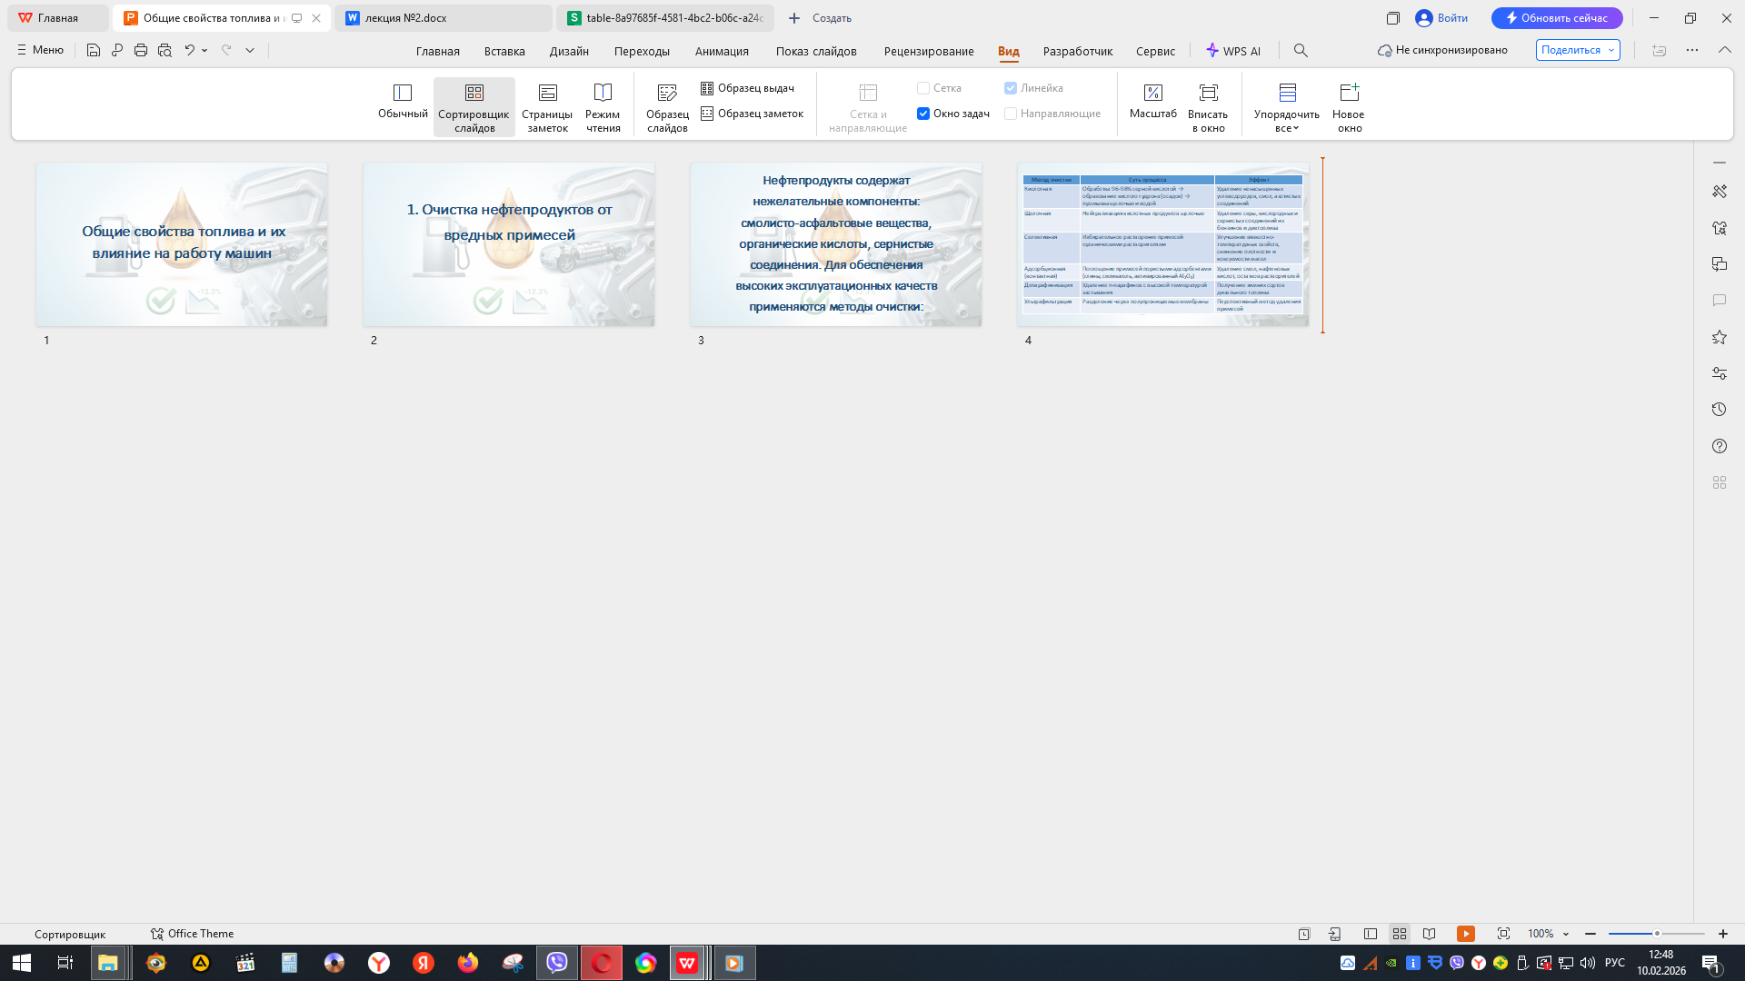
Изложение учебного материала может сопровождаться учебной тематической презентацией, в которой возможно применение разнообразного демонстрационного материла (иллюстрации, графики, таблицы, анимированные рисунки, имеющие звуковое сопровождение, видеофрагменты и т.д.), что позволяет чередовать разнообразные методические приемы.

Slide 12
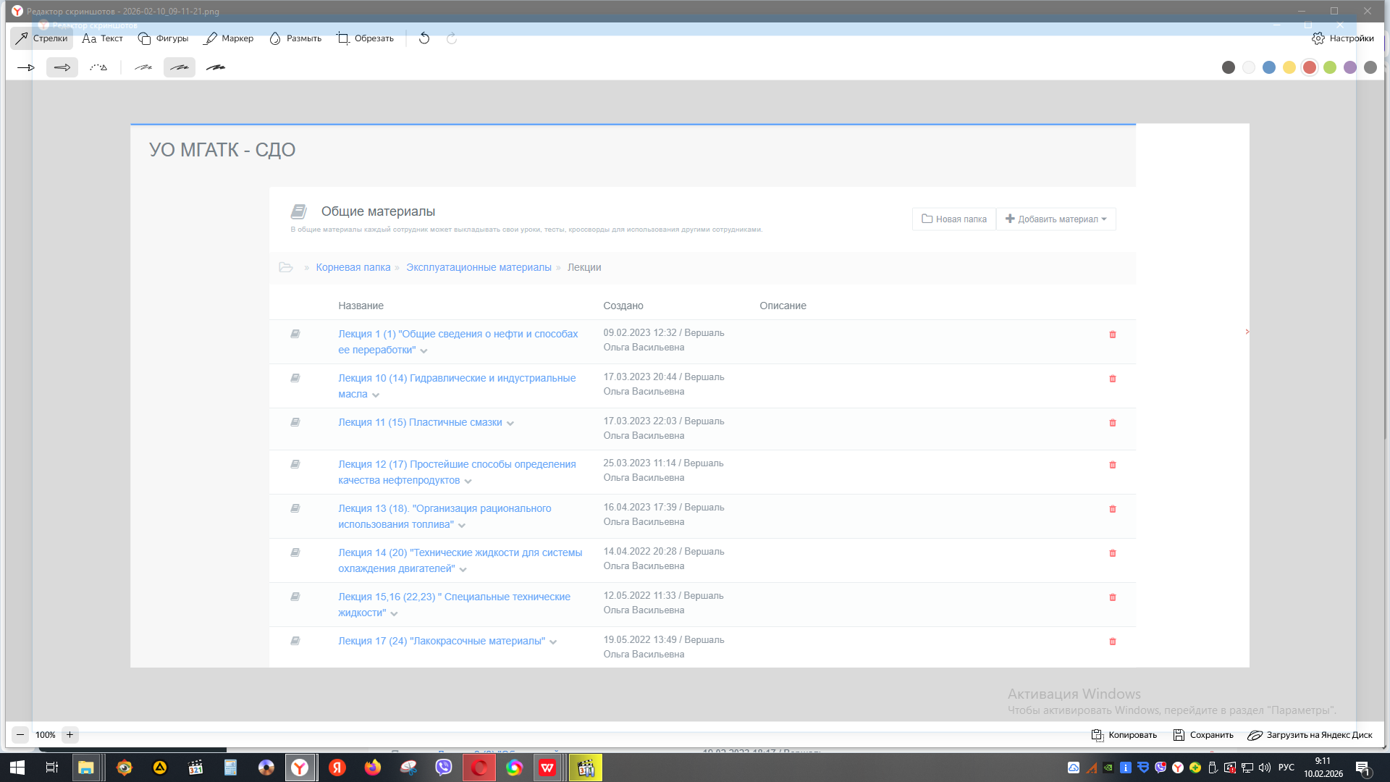
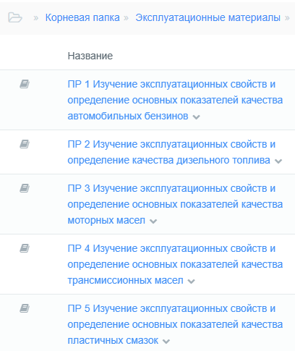
В личных кабинетах на базе сайта Online Test Pad в разделе «Система Дистанционного Обучения» обучающиеся имеют доступ к теоретической информации по изучаемым темам, дополняющим теоретический материал учебных занятий, методическим рекомендациям для выполнения практических работ, ссылкам на тематические презентации, а также тестовым заданиям.

Slide 13
Обучающиеся имеют доступ к электронной библиотечной системе РИПО (https://profbiblioteka.by/catalogs ), что позволяет использовать необходимые издания для более углубленной самостоятельной подготовки, а также на основе имеющегося материала с помощью ИИ генерировать конспекты учебных занятий, готовить тематические выступления в ходе проведения мероприятий недели цикловой комиссии.
Методически грамотная подача материала в компьютерной программе способствует успешному формированию личностных компетенций обучающихся при изучении различных тем учебного предмета.

Slide 14
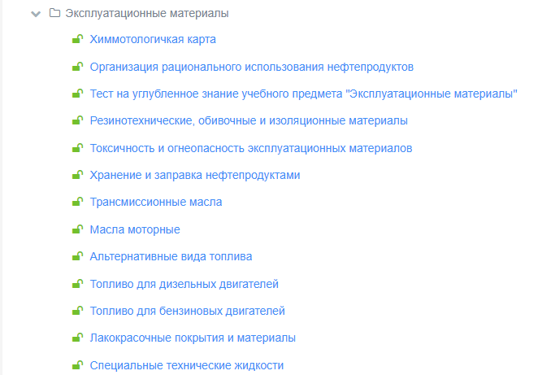
На этапе закрепления полученных знаний обучающиеся выполняют тестовые задания. Информацию (напоминание) о необходимости выполнения заданий, помимо информации в личных кабинетах сайта Online Test Pad, обучающиеся получают посредством мессенджеров (электронной почты, sms-оповещений)
https://onlinetestpad.com/c5buezqqs7i2y

Slide 15
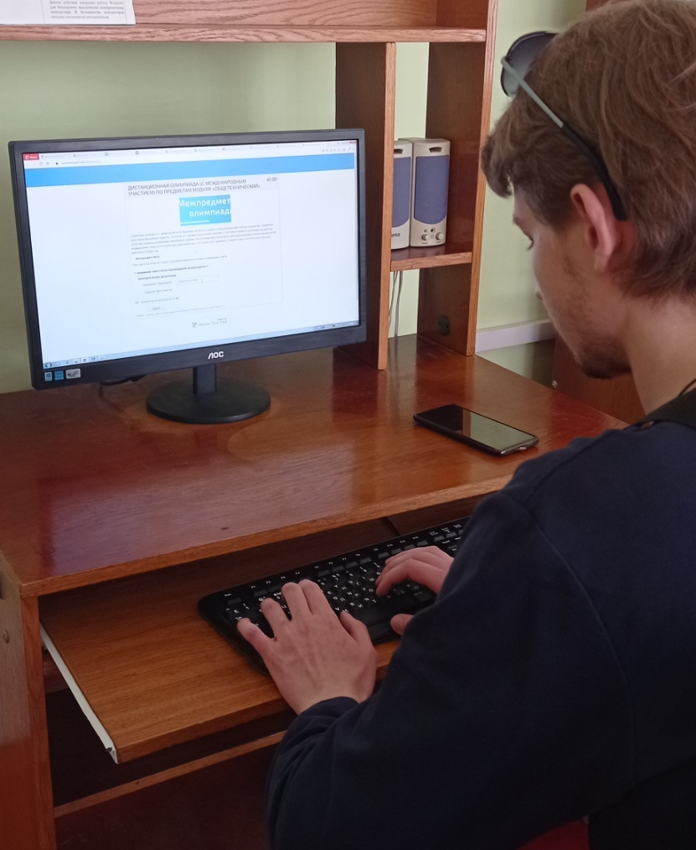
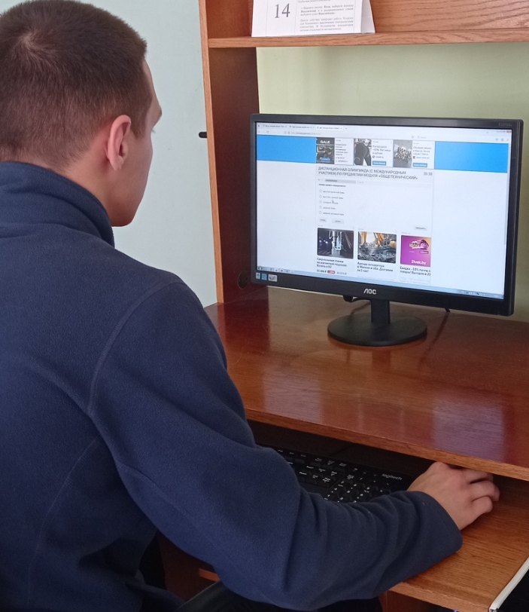
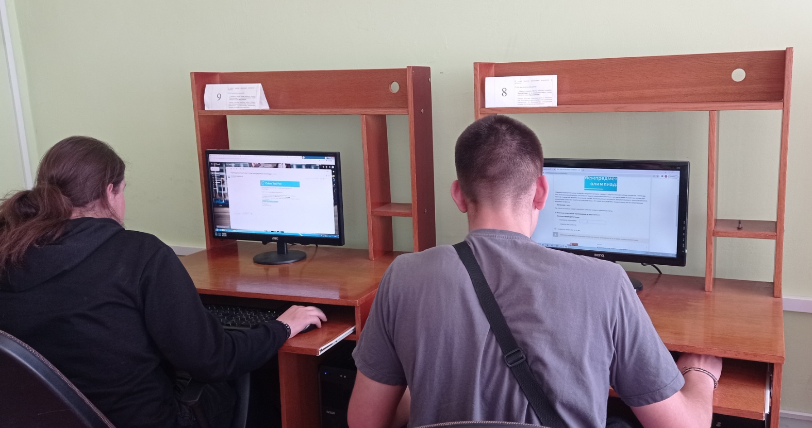
Внедрение электронных образовательных ресурсов в современный образовательный процесс помогает осуществить более качественную подготовку обучающихся.
Ресурс может быть использован не только в проведении учебных занятий, но и при организации кружковой работы, факультативов, а также в проведении работы с высокомотивированными обучающимися.

Slide 16
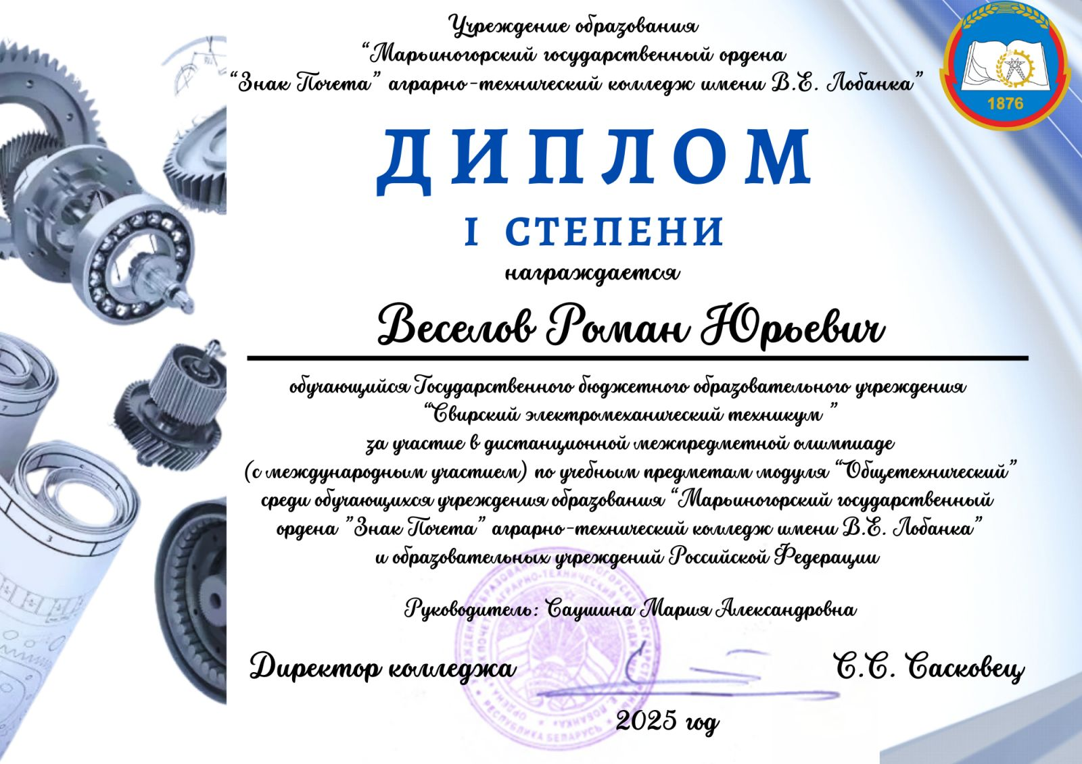

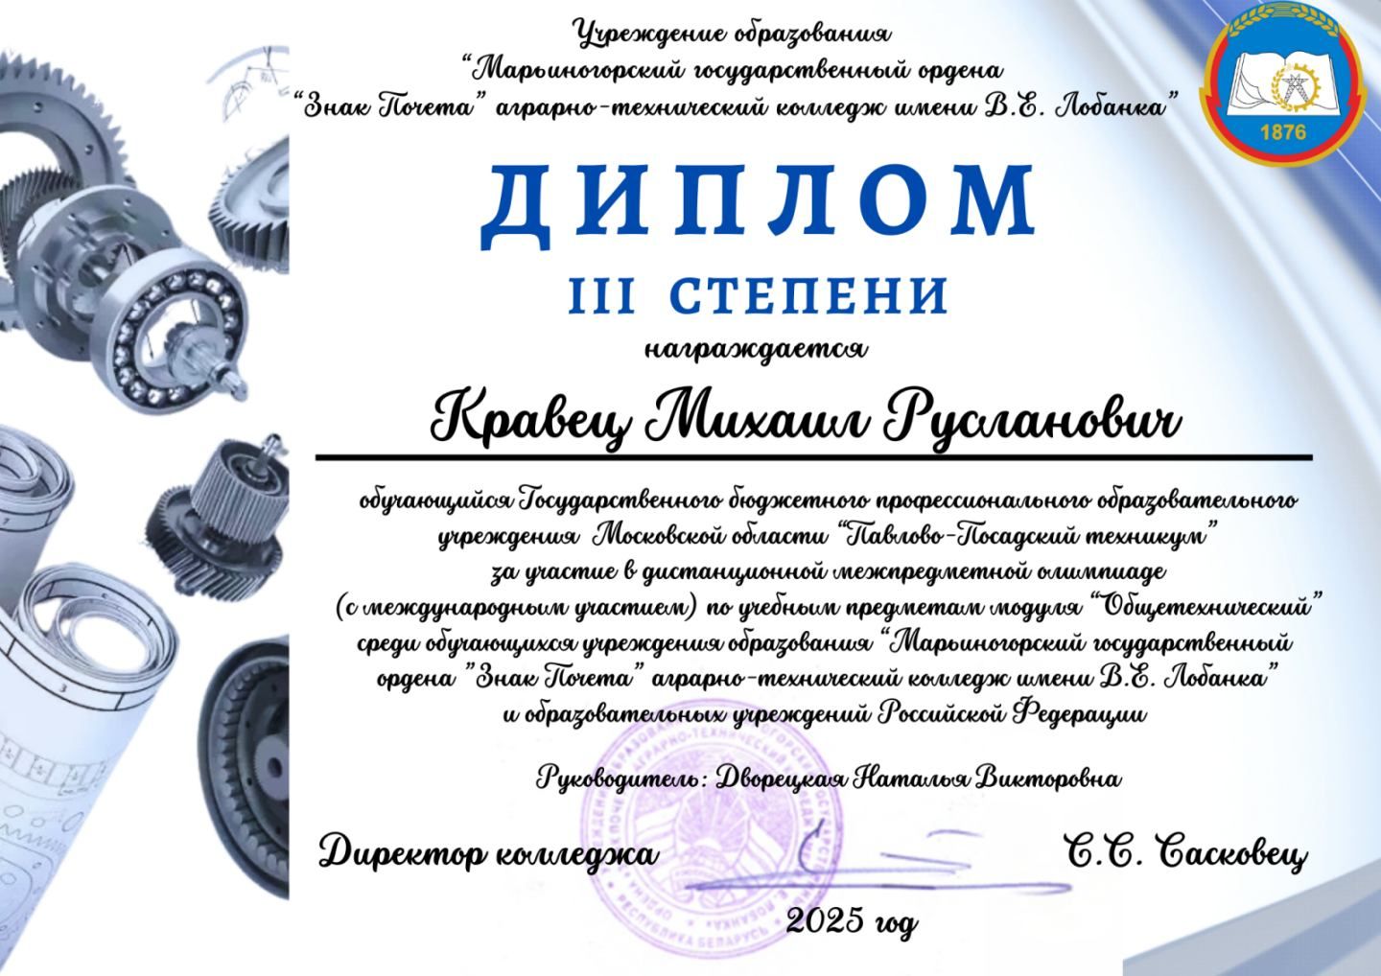

Так в 2025 году была организована и проведена дистанционная олимпиада (с международным участием)среди обучающихся учреждения образования «Марьиногорский государственный ордена «Знак Почета» аграрно-технический колледж имени В.Е.Лобанка» и образовательных учреждений Российской Федерации по предметам модуля «Общетехнический»

